Slide 1
Εφαρμοσμένη οικολογία
Γ΄Λυκείου

Slide 2
Άνθρωπος και περιβάλλον
Ο άνθρωπος, από την εμφάνισή του στη Γη, βρίσκεται σε διαρκή αλληλεπίδραση με το περιβάλλον του.
Το περιβάλλον του ανθρώπου, είτε φυσικό είτε τεχνητό, καθορίζει τις συνθήκες μέσα στις οποίες ο άνθρωπος ζει και αναπαράγεται.
Ταυτόχρονα, το περιβάλλον διαμορφώνεται από τον άνθρωπο, ώστε να ανταποκρίνεται περισσότερο στις ανάγκες του.

Slide 3
Οικολογία
Η επιστήμη που μελετά τις σχέσεις των οργανισμών με:
  Τους αβιοτικούς παράγοντες του περιβάλλοντος τους, όπως το κλίμα (υγρασία, θερμοκρασία, ηλιοφάνεια), τη σύσταση του εδάφους, αλατότητα του νερού κ.α.
  Τους άλλους οργανισμούς που ανήκουν στο ίδιο ή σε διαφορετικό είδος (βιοτικοί παράγοντες).

Slide 4
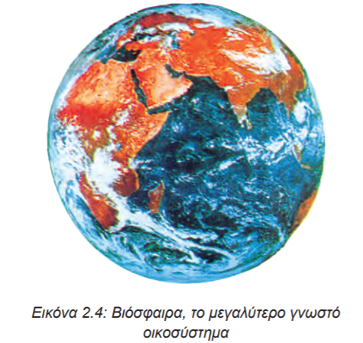
Οικοσύστημα
Σύστημα μελέτης που περιλαμβάνει:
  τους βιοτικούς παράγοντες μιας περιοχής (σύνολο οργανισμών που ζουν σ’ αυτήν)
  τους αβιοτικούς παράγοντες της περιοχής
  καθώς και το σύνολο των αλληλεπιδράσεων που αναπτύσσονται μεταξύ τους

Slide 5
Οι οργανισμοί ενός οικοσυστήματος
Ανάλογα με τον τρόπο που εξασφαλίζουν την τροφή τους διακρίνονται ως εξής:
Αυτότροφοι οργανισμοί ή παραγωγοί:
  Φωτοσυνθέτουν (δεσμεύουν ηλιακή ενέργεια για την παραγωγή γλυκόζης από απλά ανόργανα μόρια, διοξείδιο του άνθρακα και νερό) – παράγουν οι ίδιοι τις χημικές ουσίες από τις οποίες εξασφαλίζεται η απαραίτητη ενέργεια για την επιβίωσή τους
  Πολυκύτταροι φυτικοί οργανισμοί, τα φύκη και τα κυανοβακτήρια.
Ετερότροφοι:
  Παίρνουν με την τροφή τους τις χημικές ουσίες που είναι απαραίτητες για την κάλυψη των ενεργειακών αναγκών τους
  Διακρίνονται σε καταναλωτές και αποικοδομητές.

Slide 6
Ετερότροφοι οργανισμοί:
Καταναλωτές:
  Πρώτης τάξης (φυτοφάγα ζώα)
  Δεύτερης τάξης (σαρκοφάγα ζώα που τρέφονται με φυτοφάγα)
  Τρίτης ή μεγαλύτερης τάξης (σαρκοφάγα που τρέφονται με άλλα σαρκοφάγα)
Αποικοδομητές:
  Βακτήρια και μύκητες που τρέφονται με τη νεκρή οργανική ύλη (φύλλα, καρπούς, απεκκρίσεις, τρίχες, σώματα νεκρών οργανισμών)
  Μετατρέπουν την οργανική ύλη σε ανόργανη, η οποία μπορεί να χρησιμοποιηθεί εκ νέου από τους φυτικούς οργανισμούς.

Slide 7
Βασικές οικολογικές έννοιες
Πληθυσμός αποτελείται από τους οργανισμούς ενός οικοσυστήματος οι οποίοι ανήκουν στο ίδιο είδος.
Βιοκοινότητα αποτελείται από το σύνολο των διαφορετικών πληθυσμών που ζουν σε ένα οικοσύστημα και τις σχέσεις που αναπτύσσονται μεταξύ τους.
Βιότοπος είναι η περιοχή όπου ζει ένας πληθυσμός ή μια βιοκοινότητα.

Slide 8
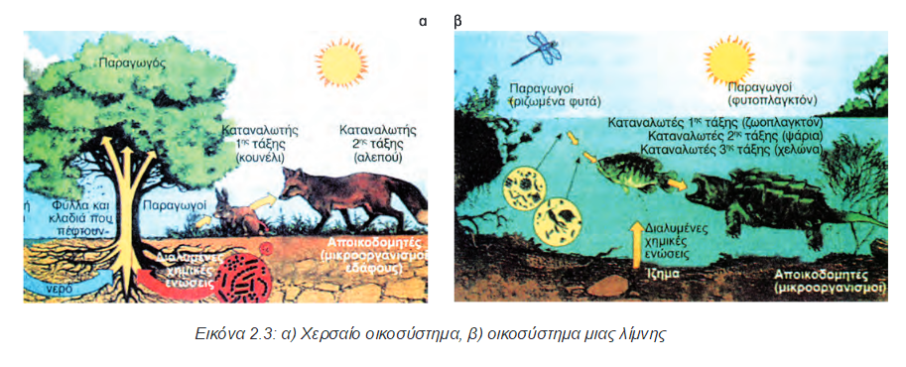
Σύνολο αλληλεπιδράσεων
Οι αβιοτικοί παράγοντες ενός οικοσυστήματος βρίσκονται σε συνεχή αλληλεπίδραση με τους βιοτικούς και καθορίζουν τη φύση του αλλά και τη λειτουργία του. Για παράδειγμα, το πόσο διαθέσιμο είναι το νερό σε ένα οικοσύστημα καθορίζει την ποικιλία των οργανισμών που ζουν σ’ αυτό αλλά και τις μεταξύ τους σχέσεις.

Slide 9
Οικοσυστήματα
Αυτότροφα: Τα οικοσυστήματα που υπάρχουν στον πλανήτη μας, στην πλειονότητά τους, εισάγουν την ενέργεια που είναι απαραίτητη για τη διατήρηση της δομής τους με τη μορφή της ηλιακής ακτινοβολίας.
Ετερότροφα: Σε αυτά τα οικοσυστήματα η εισαγωγή ενέργειας γίνεται με τη μορφή χημικών ενώσεων. Ένα παράδειγμα ετερότροφου οικο- συστήματος είναι μια πόλη, η οποία εισάγει την ενέργεια που χρειάζεται για την επιβίωση των κατοίκων της με τη μορφή των τροφίμων που δεν έχουν παραχθεί σ’ αυτήν αλλά σε άλλα αυτότροφα οικοσυστήματα.

Slide 10
Μέγεθος και όρια οικοσυστημάτων
Το μέγεθος ενός οικοσυστήματος καθορίζεται από τον ερευνητή που μελετά τις αλληλεπιδράσεις των διάφορων παραγόντων σε ένα οικοσύστημα.
Ένα οικοσύστημα μπορεί να είναι τόσο μεγάλο όσο ολόκληρη η βιόσφαιρα, δηλαδή το τμήμα του φλοιού της Γης και της ατμόσφαιρας που επιτρέπει την ύπαρξη ζωής, αλλά και τόσο πολύ μικρό όσο μια γλάστρα με ένα φυτό στα φύλλα του οποίου επιβιώνει ένας μεγάλος αριθμός μικροοργανισμών.
Τα όρια του οικοσυστήματος, αν και καθορίζονται αυθαίρετα από τον ερευνητή, καθορίζονται με σχετική ακρίβεια (η γλάστρα, το νησί, η βιόσφαιρα).

Slide 11
Ισορροπία - ποικιλότητα
Οικοσυστήματα: διατηρούν σε ισορροπία τις σχέσεις που αναπτύσσονται μεταξύ των διάφορων βιοτικών και αβιοτικών παραγόντων τους.
Oι σχέσεις ανάμεσα στους παράγοντες ενός οικοσυστήματος μεταβάλλονται συνεχώς και ποσοτικά και ποιοτικά.
Η ποικιλότητα (τα διαφορετικά είδη οργανισμών που υπάρχουν στα οικοσυστήματα) ενισχύει την ισορροπία των οικοσυστημάτων.
Όσο μεγαλύτερη ποικιλότητα έχει ένα οικοσύστημα, τόσο πιο ισορροπημένο είναι.
Όποτε μια μεταβολή διαταράσσει την ισορροπία τους, υπάρχουν αρκετοί διαθέσιμοι μηχανισμοί αυτορρύθμισης που την αποκαθιστούν.

Slide 12
Τροφικές σχέσεις
Οι τροφικές σχέσεις μεταξύ των οργανισμών διαφορετικών ειδών είναι ποιοτικές (ποιος τρώει ποιον) και ποσοτικές (τι ποσότητα τρώει).
Απεικόνιση των ποιοτικών τροφικών σχέσεων με:
  Τροφικές αλυσίδες και τροφικά πλέγματα
Απεικόνιση των ποσοτικών τροφικών σχέσεων με:
  Τροφικές πυραμίδες

Slide 13

Ροή ενέργειας-Τροφικές αλυσίδες
Η απεικόνιση μια τροφικής αλληλεξάρτησης απεικονίζεται με μια τροφική αλυσίδα της οποίας τα βέλη θα δείχνουν τη ροή ενέργειας ανάμεσα στους οργανισμούς που έχουν σχέση καταναλισκόμενου - καταναλωτή.

Slide 14
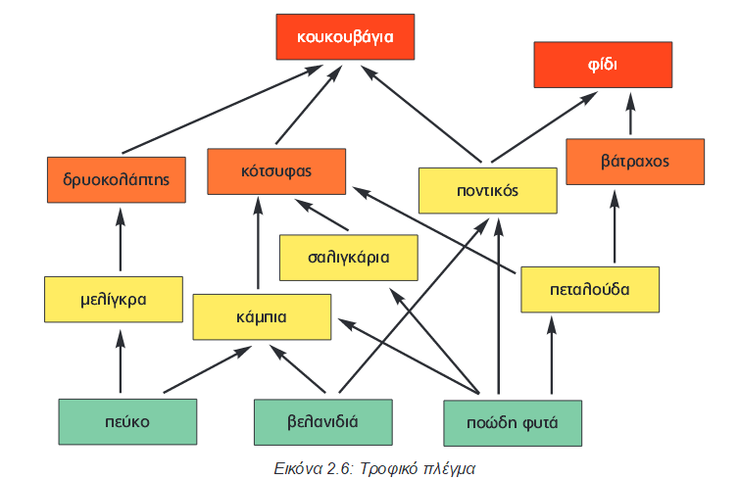
Τροφικό πλέγμα
Στην πραγματικότητα οι τροφικές σχέσεις μεταξύ των οργανισμών είναι περισσότερο πολύπλοκες και απεικονίζονται πιο ρεαλιστικά με το τροφικό πλέγμα.

Slide 15
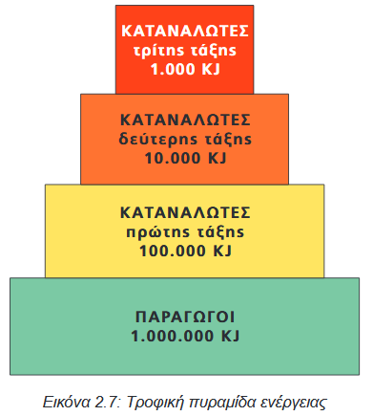
Τροφικά επίπεδα και τροφικές πυραμίδες
Πυραμίδα Βιομάζας: απεικονίζει τη μεταβολή της ξηρής μάζας των οργανισμών
ανά μονάδα επιφάνειας
Πυραμίδα Ενέργειας: απεικονίζει τη μεταβολή της δεσμευμένης ενέργειας
Πυραμίδα Πληθυσμού: απεικονίζει τη μεταβολή του πληθυσμού από το ένα τροφικό επίπεδο ενός οικοσυστήματος στο άλλο.
Το εμβαδόν που δίνεται σε κάθε
ορθογώνιο είναι ανάλογο με το μέγεθος
της μεταβλητής που απεικονίζεται στο
συγκεκριμένο τροφικό επίπεδο.
Τρίτο τροφικό επίπεδο
Δεύτερο τροφικό επίπεδο
Πρώτο τροφικό επίπεδο

Slide 16
Γιατί απεικονίζονται οι ποσοτικές τροφικές σχέσεις με πυραμίδες;
Το 10% περίπου της ενέργειας ενός τροφικού επιπέδου περνάει στο επόμενο, καθώς το 90% της ενέργειας χάνεται.
Αυτό οφείλεται στο ότι:
  Ένα μέρος της χημικής ενέργειας μετατρέπεται με την κυτταρική αναπνοή σε μη αξιοποιήσιμες μορφές ενέργειας (π.χ. θερμότητα).
  Δεν τρώγονται όλοι οι οργανισμοί.
  Ορισμένοι οργανισμοί πεθαίνουν.
  Ένα μέρος της οργανικής ύλης αποβάλλεται με τα κόπρανα και τα ούρα (απεκκρίσεις), τα οποία αποικοδομούνται.

Slide 17
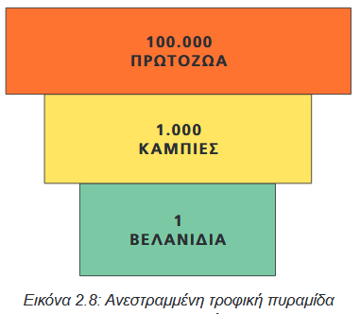
Αντεστραμμένη πυραμίδα
Εξαίρεση: Όταν σε ένα οικοσύστημα υπάρχουν παρασιτικές τροφικές σχέσεις, ο πληθυσμός των ανώτερων επιπέδων γίνεται ολοένα μεγαλύτερος από τον πληθυσμό των κατώτερων.

Slide 18
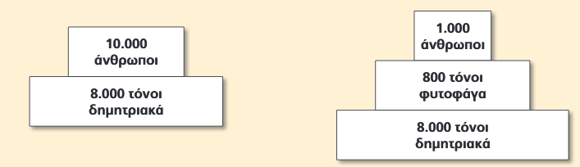
Γιατί οι κάτοικοι των χωρών με υπερπληθυσμό είναι κυρίως χορτοφάγοι, ενώ των οικονομικά αναπτυγμένων χωρών είναι παμφάγοι;
Εκτάσεις καλλιεργημένες με σιτηρά θα μπορούσαν να θρέψουν 10.000 ανθρώπους.
Εάν οι ίδιες εκτάσεις μετατραπούν σε βοσκότοπους, θα μπορέσουν να θρέψουν μόνο 1.000 ανθρώπους, αφού έτσι ο άνθρωπος θα περάσει από το τροφικό επίπεδο του πρωτογενούς καταναλωτή σ’ αυτό του δευτερογενούς, γεγονός που συνδέεται με απώλειες κατά 90% της διαθέσιμης ενέργειας των παραγωγών.

Slide 19
Παραγωγικότητα
Ο ρυθμός με τον οποίο οι οργανισμοί ενός οικοσυστήματος παράγουν οργανική ύλη αποτελεί την παραγωγικότητα του οικοσυστήματος.
Πρωτογενής παραγωγικότητα είναι ο ρυθμός με τον οποίο οι παραγωγοί ενός οικοσυστήματος δεσμεύουν την ηλιακή ακτινοβολία και τη μετατρέπουν σε χημική (οργανική ύλη).
Δευτερογενής παραγωγικότητα είναι ρυθμός με τον οποίο οι καταναλωτές ενός οικοσυστήματος, αξιοποιώντας τη χημική ενέργεια που παραλαμβάνουν με την τροφή τους, παράγουν οργανική ύλη.
Και στις δύο περιπτώσεις η μεικτή παραγωγικότητα αποτελεί το ποσό της συνολικής οργανικής ύλης που παράγεται
ενώ η καθαρή παραγωγικότητα αποτελεί το ποσό της οργανικής ύλης που απομένει, μετά την αφαίρεση της οργανικής ύλης που οξειδώθηκε, προκειμένου να χρησιμοποιηθεί για την κάλυψη των ενεργειακών αναγκών των οργανισμών.

Slide 20
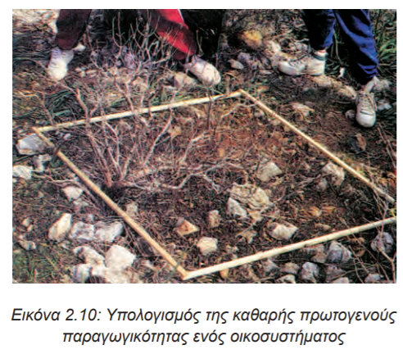
Μέτρηση καθαρής πρωτογενούς παραγωγικότητας ενός φρυγανικού οικοσυστήματος
Θερίζουμε το Νοέμβριο δέκα τυχαία τεμάχια εμβαδού 1 m² το καθένα.
Θερμαίνουμε το υλικό που συγκεντρώνουμε (θάμνοι, μικρά ποώδη φυτά κ.ά.) σε θερμοκρασία 80-90 °C ώστε να χάσει το νερό που περιέχει, το ζυγίζουμε και υπολογίζουμε το μέσο όρο της ξηρής μάζας που αντιστοιχεί σε 1 m² επιφάνειας (βιομάζα). Έστω ότι βρήκαμε πως η βιομάζα των παραγωγών του οικοσυστήματος είναι 800 gr ανά m² .
Αν επαναλάβουμε την ίδια διαδικασία τον Απρίλιο σε δέκα διαφορετικά τεμάχια, θα διαπιστώσουμε ότι η βιομάζα του οικοσυστήματος αυξήθηκε στα 1.200 gr/ m² . Η μεταβολή της βιομάζας στο διάστημα που έχει μεσολαβήσει (5 μήνες), δηλαδή τα 400 gr/ m² , αντιπροσωπεύει την οργανική ύλη που ενσωματώθηκε στους παραγωγούς του οικοσυστήματος ή, με άλλα λόγια, την καθαρή πρωτογενή παραγωγικότητα.

Slide 21
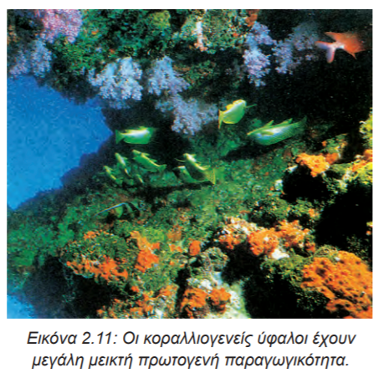
Κύριοι παράγοντες καθορισμού του μεγέθους της πρωτογενούς παραγωγικότητας των οικοσυστημάτων
Ηλιοφάνεια
Θερμοκρασία
Διαθεσιμότητα των απαραίτητων θρεπτικών στοιχείων
Διαθεσιμότητα νερού (μόνο για χερσαία οικοσυστήματα)
Βάθος στο οποίο μπορεί να διεισδύσει το φως (στα υδάτινα οικοσυστήματα).

Slide 22
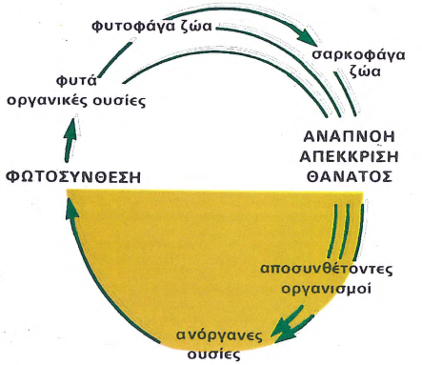
Βιοχημικοί κύκλοι
Ο κύκλος του άνθρακα
Ο κύκλος του αζώτου
Ο κύκλος του νερού

Slide 23
Βιογεωχημικοί κύκλοι
Φωτοσύνθεση: Σύνθεση οργανικών ουσιών με τη χρήση ανόργανων ουσιών που περιέχουν άνθρακα, υδρογόνο και οξυγόνο (C, Η, Ο).
Τα φυτά χρειάζονται και άλλα στοιχεία για την επιβίωση τους όπως άζωτο, θείο, φωσφόρο και άλλα (Ν, S, Ρ κ.ά.).
Σε αντίθεση με την ενέργεια τα στοιχεία αυτά δεν χάνονται, ανακυκλώνονται. Κάθε στοιχείο έχει το δικό του ιδιαίτερο κύκλο.
Οι βιογεωχημικοί κύκλοι χωρίζονται σε δύο φάσεις: την οργανική, όπου το στοιχείο ανακυκλώνεται μέσα στους οργανισμούς και την ανόργανη όπου το στοιχείο ανακυκλώνεται στο αβιοτικό περιβάλλον (ιζήματα, ατμόσφαιρα).

Slide 24
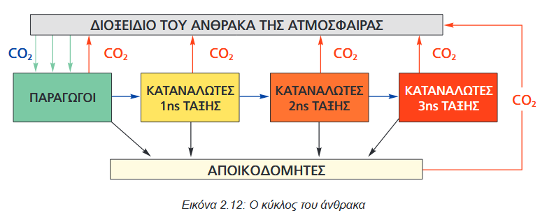
Ο κύκλος του άνθρακα
Ο άνθρακας είναι το χημικό στοιχείο με βάση το οποίο δομούνται όλες οι οργανικές ενώσεις και συνεπώς όλα τα βιολογικά μακρομόρια.

Slide 25
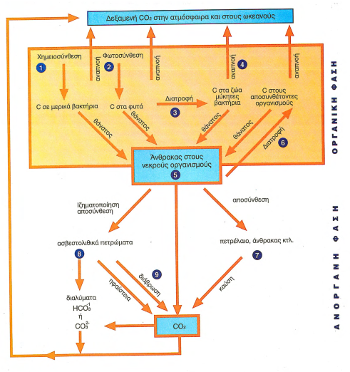
Ο κύκλος του άνθρακα

Slide 26
Παρέμβαση του ανθρώπου στον κύκλο του άνθρακα
Συστηματική χρήση ορυκτών καυσίμων (γαιανθράκων αρχικά, πετρελαίου και φυσικού αερίου στη συνέχεια).
Απελευθέρωση τεράστιων ποσοτήτων διοξειδίου του άνθρακα στην ατμόσφαιρα από την καύση του άνθρακα.
Η καταστροφή των δασών περιορίζει το συνολικό αριθμό των φωτοσυνθετικών οργανισμών του πλανήτη.

Slide 27
Ο κύκλος του αζώτου 1/5
Το άζωτο είναι συστατικό πολλών βιομορίων όπως των νουκλεϊκών οξέων και των πρωτεϊνών.
Αν και το άζωτο αφθονεί στην ατμόσφαιρα (78%) δεν μπορεί να αξιοποιηθεί από τους παραγωγούς στη μορφή με την οποία βρίσκεται σ’ αυτή (μοριακό άζωτο N₂).
Εισαγωγή του ατμοσφαιρικού αζώτου στις τροφικές αλυσίδες των οικοσυστημάτων γίνεται με τη διαδικασία της αζωτοδέσμευσης, η οποία μετατρέπει το ατμοσφαιρικό άζωτο σε μορφές αξιοποιήσιμες από τους παραγωγούς.

Slide 28
Ο κύκλος του αζώτου 2/5
Κατά την ατμοσφαιρική αζωτοδέσμευση το άζωτο της ατμόσφαιρας (N₂) αντιδρά είτε με τους υδρατμούς, σχηματίζοντας αμμωνία, είτε με το ατμοσφαιρικό οξυγόνο, σχηματίζοντας νιτρικά ιόντα.
Η απαραίτητη ενέργεια προσφέρεται από τις ηλεκτρικές εκκενώσεις (αστραπές, κεραυνοί).
Η αμμωνία και τα νιτρικά ιόντα μεταφέρονται με τη βροχή στο έδαφος. Η ατμοσφαιρική αζωτοδέσμευση κατέχει το 10% της συνολικής αζωτοδέσμευσης.

Slide 29
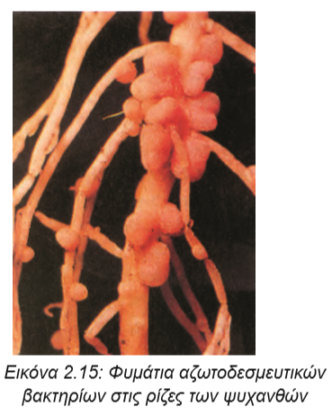
Ο κύκλος του αζώτου 3/5
Η βιολογική αζωτοδέσμευση πραγματοποιείται από ελεύθερους ή συμβιωτικούς μικροοργανισμούς.
Σημαντικότερα αζωτοδεσμευτικά βακτήρια είναι αυτά που ζουν συμβιωτικά στις ρίζες των ψυχανθών (όπως είναι το τριφύλλι, η μπιζελιά, η φασολιά, η φακή, η σόγια) σε ειδικά εξογκώματα (φυμάτια).
Αυτά τα βακτήρια έχουν την ικανότητα να δεσμεύουν το ατμοσφαιρικό άζωτο και να το μετατρέπουν σε νιτρικά ιόντα, τα οποία μπορούν να απορροφηθούν από τα ψυχανθή.
Γι’ αυτό το λόγο άλλωστε τα όσπρια είναι πλούσια σε πρωτεΐνες. Η βιολογική αζωτοδέσμευση κατέχει το 90% της συνολικής αζωτοδέσμευσης.

Slide 30
Ο κύκλος του αζώτου 4/5
Πώς επανέρχεται το άζωτο που έχει απομακρυνθεί από την ατμόσφαιρα πίσω σ’ αυτήν;
Τα απονιτροποιητικά βακτήρια του εδάφους μετατρέπουν τα νιτρικά ιόντα σε μοριακό άζωτο, το οποίο επιστρέφει στην ατμόσφαιρα.

Slide 31
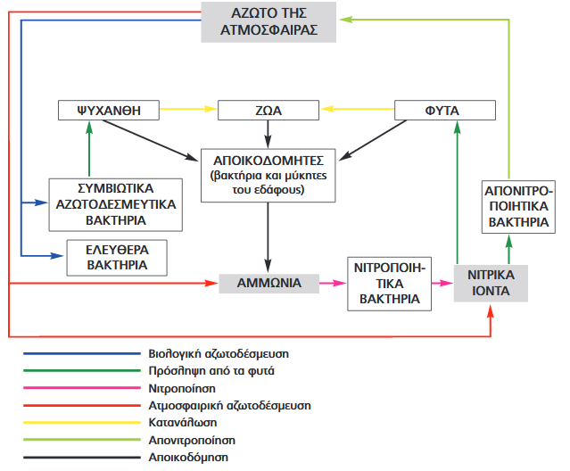
Ο κύκλος του αζώτου 5/5

Slide 32
Παρέμβαση του ανθρώπου στον κύκλο του αζώτου
Εισαγωγή τεράστιων ποσοτήτων βιομηχανικών αζωτούχων λιπασμάτων στα αγροτικά οικοσυστήματα για αύξηση της παραγωγικότητας.
Μεγάλο μέρος αυτών των λιπασμάτων παρασύρεται από τη βροχή και καταλήγει στα γλυκά ή στα θαλασσινά νερά οδηγώντας στο φαινόμενο του ευτροφισμού.

Slide 33
Αμειψισπορά
Οι δύο πιο οικολογικοί τρόποι εμπλουτισμού του εδάφους σε άζωτο είναι η αγρανάπαυση και η αμειψισπορά.
Την ιδιότητα των ψυχανθών να φέρουν στις ρίζες τους αζωτοδεσμευτικά βακτήρια αξιοποιεί η παραδοσιακή γεωργική πρακτική της αμειψισποράς.
Αμειψισπορά είναι η εναλλαγή στην καλλιέργεια σιτηρών και ψυχανθών, έτσι ώστε το έδαφος να εμπλουτίζεται με άζωτο και να μην εξασθενεί.

Slide 34
Ο κύκλος του νερού 1/4
Είναι το μέσο με το οποίο τα θρεπτικά συστατικά εισέρχονται και κυκλοφορούν στο εσωτερικό των αυτότροφων οργανισμών.
Το νερό αποτελεί σημαντικό τμήμα των ζωντανών ιστών (το 75% του νωπού βάρους τους).
Συμβάλλει στη θερμορύθμιση τόσο των φυτικών όσο και των ζωικών οργανισμών.
Χρησιμοποιείται επίσης στη φωτοσύνθεση των φυτικών οργανισμών.

Slide 35
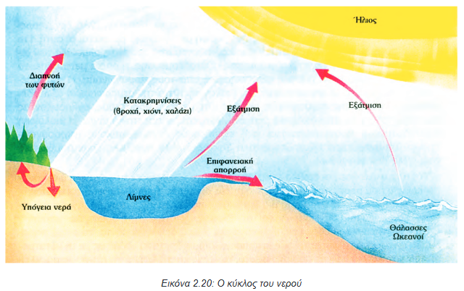
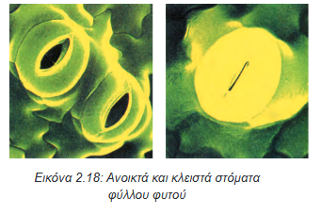
Ο κύκλος του νερού 2/4
Αν και η ποσότητα του νερού που υπάρχει στην ατμόσφαιρα δεν είναι μεγάλη, εντούτοις το νερό, χάρη στην κινητικότητά του, κυκλοφορεί συνεχώς στον υδρολογικό κύκλο
Η εξάτμιση του νερού από την επιφάνεια των φύλλων ονομάζεται επιδερμική εξάτμιση και διακρίνεται από τη διαπνοή, που είναι η απομάκρυνση του νερού μέσω των στομάτων, των πόρων δηλαδή της επιδερμίδας των φύλλων.

Slide 36
Ο κύκλος του νερού 3/4
Με τις κατακρημνίσεις (δηλαδή τη βροχή, το χιόνι, το χαλάζι) το νερό απομακρύνεται από την ατμόσφαιρα και γίνεται διαθέσιμο στα υδάτινα και στα χερσαία οικοσυστήματα
Το νερό που πέφτει στην ξηρά μπορεί να:
  Εξατμιστεί.
  Εισχωρήσει στο υπέδαφος και στο σύστημα των υπόγειων υδάτων.
  Προσληφθεί από τα φυτά και να απομακρυνθεί με τη διαπνοή.
  Απομακρυνθεί με την επιφανειακή απορροή από το χερσαίο περιβάλλον στο υδάτινο.

Slide 37
Ο κύκλος του νερού 4/4
Τα φυτά απορροφούν νερό από το έδαφος.
Αυτό το νερό αποδίδεται πίσω στην ατμόσφαιρα με τη διαπνοή.
Στην απουσία φυτών το περισσότερο επιφανειακό νερό θα καταλήξει στη θάλασσα. Τα επιφανειακά ρέοντα ύδατα απομακρύνουν και τα θρεπτικά συστατικά τα οποία με μακροχρόνιες διαδικασίες γίνονται διαθέσιμα στους οργανισμούς.

Slide 38
Βιοποικιλότητα
Βιοποικιλότητα: η ποικιλία σε κάθε επίπεδο οργάνωσης της ζωής, από τα γονίδια, τα χρωμοσώματα και τους οργανισμούς ως τα είδη, τις βιοκοινότητες και τα οικοσυστήματα.
Μεγάλη βιοποικιλότητα --- >
περισσότερα είναι τα διαφορετικά είδη οργανισμών --- >
τόσο περισσότερες και πολυπλοκότερες είναι και οι σχέσεις που αναπτύσσονται μεταξύ τους --- >
το οικοσύστημα να είναι σταθερότερο, γιατί αυξάνονται οι ευνοϊκές συνθήκες για διατήρηση της ισορροπίας του.

Slide 39
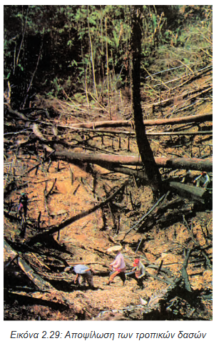
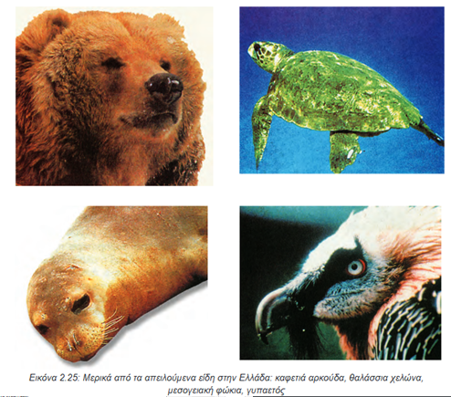
Μείωση της βιοποικιλότητας
Δυστυχώς η διαχείριση της βιόσφαιρας από τον άνθρωπο έχει οδηγήσει στη μείωση της βιοποικιλότητας.
Κύριο αίτιο της εξαφάνισης των ειδών είναι η καταστροφή ή η αλλοίωση των βιότοπων όπως οι υγρότοποι και τα τροπικά δάση.

Slide 40
Υγρότοποι
Το δέλτα ποταμών, οι αβαθείς λίμνες, τα ποτάμια, τα έλη, οι λιμνοθάλασσες κ.ά.
Διακρίνονται για τη μεγάλη παραγωγικότητά τους, τα άφθονα θρεπτικά συστατικά που περιέχουν ευνοούν την ανάπτυξη μιας πλούσιας υδρόβιας και χερσαίας χλωρίδας όπως έντομα, πουλιά, ερπετά, αμφίβια, ψάρια.
Πώς αφανίζονται ή διαταράζεται η λειτουργία των υγρότοπων:
  Η ανθρώπινη παρέμβαση, με σκοπό τη μετατροπή των υγρότοπων σε γεωργική γη,
  Οι διευθετήσεις χειμάρρων και κοιτών ποταμών με συνέπεια τις μεταβολές στον κύκλο του νερού και
  Η υπερβολική χρήση λιπασμάτων και φυτοφαρμάκων που καταλήγουν σ’ αυτούς παρασυρόμενα από τη ροή των επιφανειακών νερών.

Slide 41
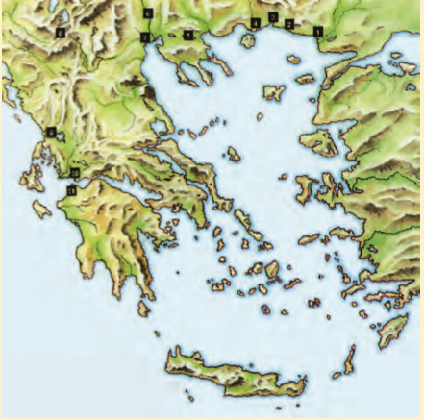
Προστατεύομενοι Ελληνικοί υγρότοποι- συνθήκη Ramsar 1971
Δέλτα του Έβρου
Λίμνη Ισμαρίδα και λιμνοθάλασσες της Ροδόπης
Λίμνη Βιστονίδα και Πόρτο Λάγος
Δέλτα του Νέστου
Τεχνητή λίμνη της Κερκίνης
Λίμνες Βόλβη και Κορώνεια (λίμνες Λαγκαδά)
Δέλτα των ποταμών Αξιού - Λουδία - Αλιάκμονα και Αλυκή του Κίτρους (Πιερία)
Λίμνη Μικρή Πρέσπα
Αμβρακικός Κόλπος
Λιμνοθάλασσα του Μεσολογγίου
Λιμνοθάλασσα Κοτύχι και δάσος της Στροφυλιάς

Slide 42
Τροπικά δάση
Τα πιο πλούσια σε ποικιλία οικοσυστήματα του πλανήτη μας, αφού φιλοξενούν ένα μεγάλο αριθμό διαφορετικών οργανισμών. Διαθέτουν το 65% του συνόλου των γνωστών φυτικών ειδών.
Γιατί παρόλο που είναι φτωχά τα εδάφη τους έχουν πλούσια βλάστηση;
  Η αποικοδόμηση στα δάση αυτά είναι ταχύτατη, λόγω της επικράτησης υψηλών θερμοκρασιών και υγρασίας.
  Όμως όλα τα ανόργανα θρεπτικά συστατικά επαναπροσλαμβάνονται από τα φυτά και τα εδάφη των δασών αυτών παραμένουν φτωχά.

Slide 43
Αποψίλωση τροπικών δασών
Η αποψίλωση των τροπικών δασών γίνεται με σκοπό την:
Εξασφάλιση γεωργικής γης
Επέκταση των πόλεων
Υλοτόμηση ή
Τη διάνοιξη δρόμων
Τα τελευταία πενήντα χρόνια η συνολική έκταση των τροπικών δασών έχει μειωθεί στο μισό. Χιλιάδες ζωικά και φυτικά είδη χάνονται ανεπιστρεπτί και πολύ περισσότερα απειλούνται με εξαφάνιση.

Slide 44
Σημασία τροπικών δασών
Στα τροπικά φυτά υπάρχει μια μεγάλη ποικιλία πρώτων υλών και τροφών:
Το καουτσούκ, πρώτη ύλη για την κατασκευή των ελαστικών, προέρχεται από τα καουτσουκόδεντρα της Βραζιλίας.
Οι πατάτες από τα υψίπεδα της Νότιας Αμερικής.
Μεγάλο μέρος του σύγχρονου καθημερινού διαιτολογίου, όπως οι μπανάνες, το αβοκάντο, η βανίλια, το κακάο και ο καφές, προέρχονται από τα τροπικά δάση.
Η ιατρική οφείλει μεγάλο μέρος των φαρμακευτικών ουσιών που χρησιμοποιεί στα τροπικά δάση όπως αναλγητικά, χωνευτικά, ηρεμιστικά κ.α.

Slide 45
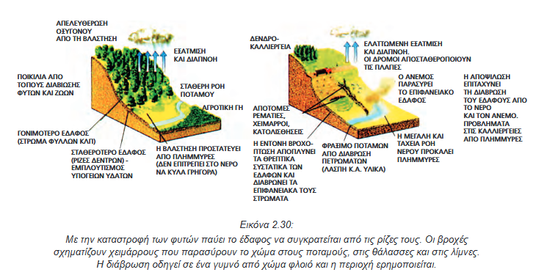
Ερημοποίηση
Οι λόγοι ερημοποίησης ενός οικοσυστήματος:
  Όξινη βροχή
  Αποψίλωση των δασών
  Πυρκαγιές
  Υπερβόσκηση
  Διάβρωση

Slide 46
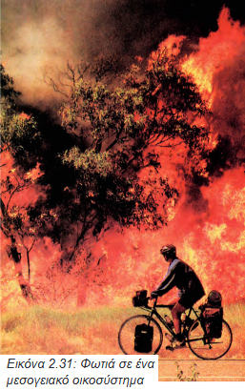
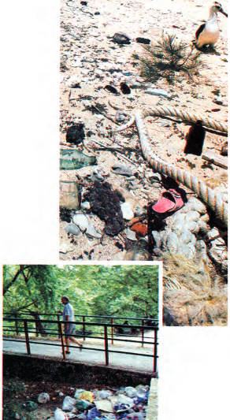
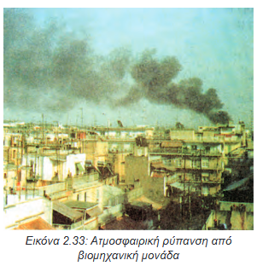
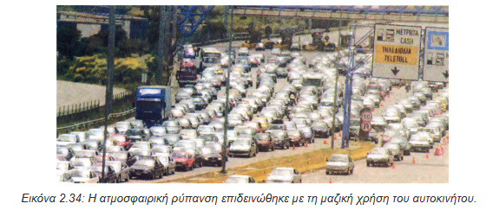

Ρύπανση
Ατμοσφαιρική
Υδάτων
Εδάφους
Ηχορύπανση

Slide 47
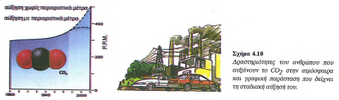
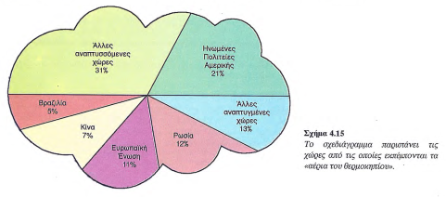
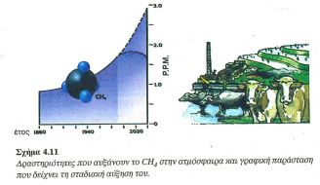
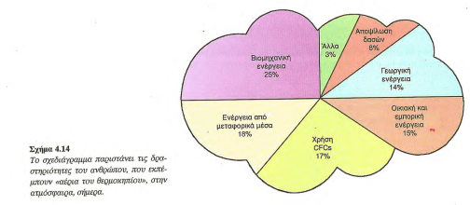
Ατμοσφαιρική ρύπανση 1
Φαινόμενο του θερμοκηπίου: Αιτία, συνέπειες, λύσεις

Slide 48
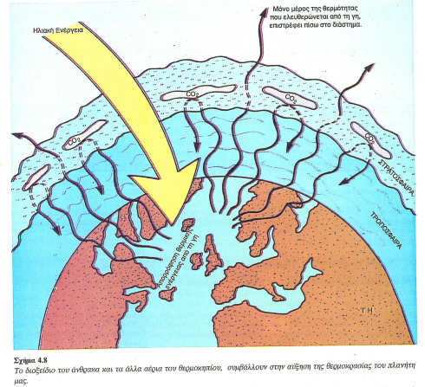
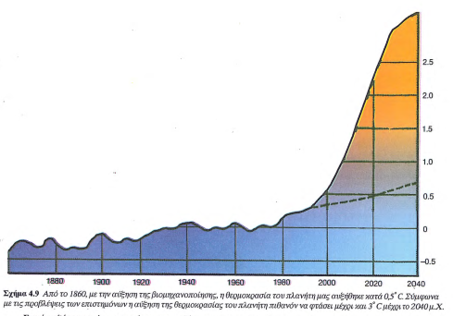
Ατμοσφαιρική ρύπανση 1
Φαινόμενο του θερμοκηπίου: Αιτία, συνέπειες, λύσεις

Slide 49
Φαινόμενο του θερμοκηπίου
Αιτίες:
  Υπέρμετρη καύση ορυκτών καυσίμων
  Αύξηση διοξειδίου του άνθρακα στην ατμόσφαιρα
  Δεσμεύεται περισσότερη υπέρυθρη ακτινοβολία
Συνέπειες:
  Αύξηση θερμοκρασίας
  Τήξη πολικών πάγων
  Ανύψωση της στάθμης της θάλασσας
  Απώλεια μεγάλων χερσαίων εκτάσεων
Λύσεις:
  Μείωση ορυκτών καυσίμων
  Εναλλακτικές πηγές ενέργειας φιλικές προς το περιβάλλον

Slide 50
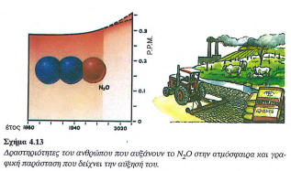
Ατμοσφαιρική ρύπανση 2
Φωτοχημικό νέφος: Αιτία, συνέπειες, λύσεις

Slide 51
Το φωτοχημικό νέφος
Αέριο μείγμα διοξειδίου του θείου και άλλων προϊόντων ατελούς καύσης των ορυκτών καυσίμων.
Αιτίες: καύσεις αυτοκινήτων, αεροπλάνων, εργοστασίων (Πρωτογενείς ρύποι)
Συνέπειες: Διαταραχές στο αναπνευστικό σύστημα, καρκινογόνος δράση
Λύσεις: Εναλλακτικές πηγές ενέργειας
Πρωτογενείς ρύποι: οξείδια αζώτου, μονοξείδιο του άνθρακα και υδρογονάνθρακες
Οξυγόνο της ατμόσφαιρας
Δευτερογενείς ρύποι: Όζον, νιτρικό υπεροξυακετύλιο (PAN)
Ηλιακή ακτινοβολία

Slide 52
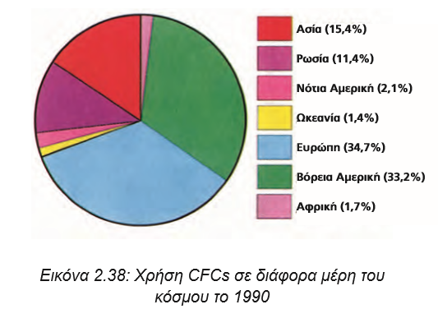
Ατμοσφαιρική ρύπανση 3
Εξασθένηση της στοιβάδας του άζωντος: Αιτία, συνέπειες, λύσεις

Slide 53
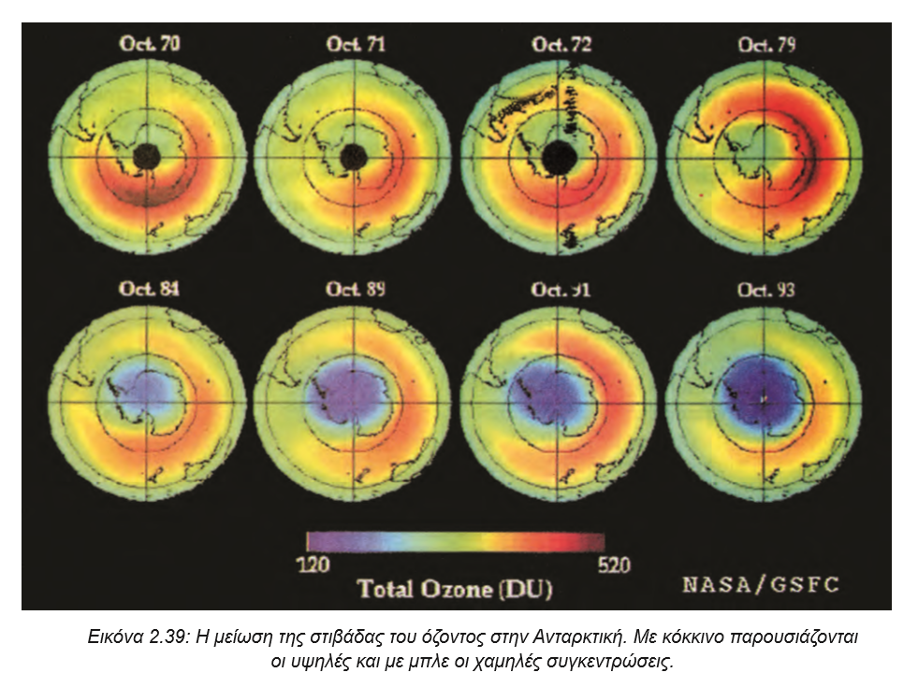
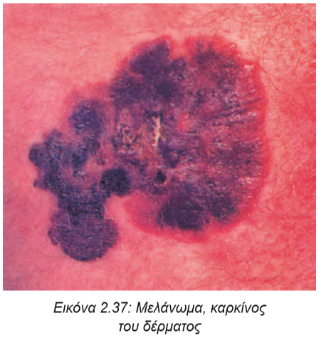
Ατμοσφαιρική ρύπανση 3
Εξασθένηση της στοιβάδας του άζωντος: Αιτία, συνέπειες, λύσεις

Slide 54
Ατμοσφαιρική ρύπανση 3
Εξασθένηση της στοιβάδας του άζωντος: Αιτία, συνέπειες, λύσεις
  Απαγόρευση της παραγωγής χλωροφθορανθράκων και την αντικατάσταση τους από υδροφθοράνθρακες που δεν περιέχουν το καταστρεπτικό για το όζον χλώριο.

Slide 55
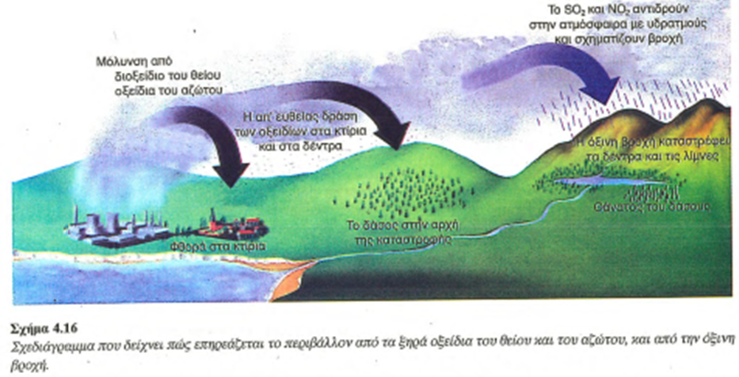
Ατμοσφαιρική ρύπανση 4
Όξινη βροχή: Αιτία, συνέπειες, λύσεις

Slide 56
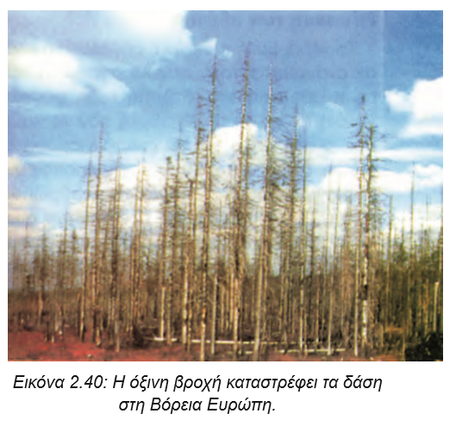
Ατμοσφαιρική ρύπανση 4
Όξινη βροχή
Αιτίες:
  Ηφαιστειακή δραστηριότητα
  Αποικοδόμηση οργανικών ουσιών
  Καύση υγρών καυσίμων
Συνέπειες:
  Απελευθέρωση στην ατμόσφαιρα οξειδίων αζώτου και διοξειδίου του θείου
  Καταστρέφεται το φύλλωμα των δέντρων
  Ελαττώνεται η γονιμότητα του εδάφους
  Θανατώνονται οι φυτικοί και ζωικοί οργανισμοί των υδάτινων οικοσυστημάτων
  Καταστρέφονται ιστορικά μνημεία και έργα τέχνης κατασκευασμένα από μάρμαρο
Λύσεις:
  Εναλλακτικές πηγές ενέργειας…

Slide 57
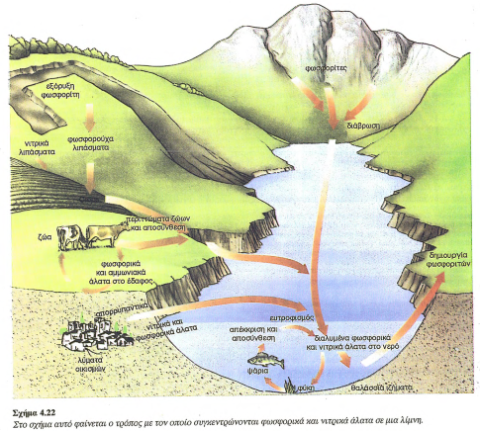
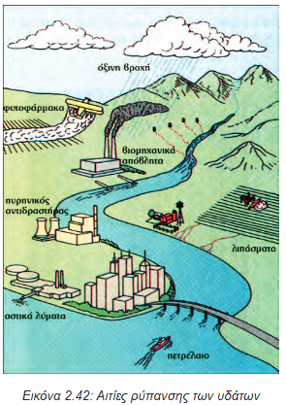
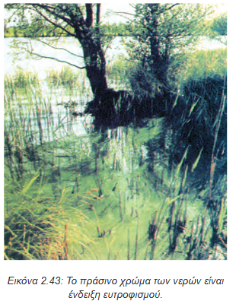
Ρύπανση των υδάτων - ευτροφισμός

Slide 58
Ρύπανση των υδάτων - Ευτροφισμός
Αιτίες:
  Πυρηνικοί αντιδραστήρες και εργοστάσια διοχετεύουν θερμό νερό στα υδάτινα οικοσυστήματα -> αυξάνεται η θερμοκρασία του νερού -> μειώνεται το Ο_{2.}
  Αστικά λύματα (σωματικές εκκρίσεις και απορρυπαντικά)
  Λιπάσματα με νιτρικά και φωσφορικά άλατα
Συνέπειες:
  Διάδοση σοβαρών νοσημάτων
Φαινόμενο του ευτροφισμού:
  Τα νιτρικά και φωσφορικά άλατα οδηγούν στην αύξηση των φωτοσυνθετικών οργανισμών
  Με το θάνατο τους συσσωρεύεται οργανική ύλη
  Αυξάνονται οι αποικοδομητές
  Καταναλώνουν περισσότερο οξυγόνο από αυτό που παράγεται
  Πεθαίνουν οι ανώτεροι οργανισμοί του οικοσυστήματος από ασφυξία

Slide 59
Ρύπανση των υδάτων - Βιοσυσσώρευση
Αιτίες:
  Βιομηχανική δραστηριότητα- απόβλητα: βαρέα μέταλλα, οργανικοί διαλύτες, πετρελαιοειδή
  Παρασιτοκτόνα, εντομοκτόνα
  Ραδιενεργά απόβλητα και προϊόντα ραδιενεργών εκρήξεων
Συνέπειες:
  Όλες οι πιο πάνω ουσίες δεν διασπώνται (μη βιοδιασπώμενες)
  Περνούν μέσα από τις τροφικές αλυσίδες
  Συσσωρεύονται στους κορυφαίους καταναλωτές
Λύσεις:
  Ανάπτυξη οικολογικής συνείδησης στον πολίτη, στον αγρότη, στις βιομηχανίες…..

Slide 60
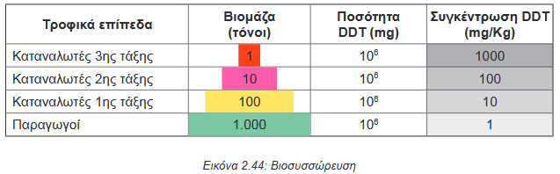
Βιοσυσσώρευση
Βιολογική συγκέντρωση ρύπων κατά μήκος των τροφικών αλυσίδων
Ροή του DDT σε μια οικολογική πυραμίδα

Slide 61
Ρύπανση του εδάφους
Αιτίες:
  Ραδιενεργά απόβλητα
  Εντομοκτόνα
  Βαρέα μέταλλα
Συνέπειες:
  Ερημοποίηση
  Διοχέτευση τοξικών ουσιών στα υδάτινα οικοσυστήματα ή υπόγεια νερά
Λύσεις:
  Ανάπτυξη οικολογικής συνείδησης στον πολίτη, στον αγρότη, στις βιομηχανίες…..

Slide 62
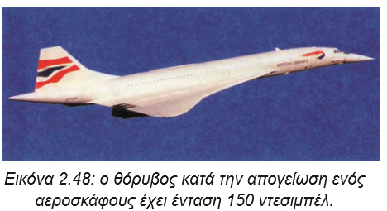
Ηχορρύπανση
Αιτίες:
Κυκλοφορία στους δρόμους
Απογείωση αεροσκαφών
Συνέπειες:
Επηρεάζεται η ψυχική υγεία των ανθρώπων (επιθετικότητα, στρες, απώλεια συγκέντρωσης)

